Slide 1
世界的地形
八年级地理中考复习
郭会玲 2020.3

Slide 2
复习内容
七年级上册地理课本P33-39
陆地地形和海底地形的类型及特点
01
陆地主要地形区及分布，世界主要山脉及分布
02
等高线地形图的判读及应用
03

Slide 3
陆地地形和海底地形 的类型及特点
PART ONE
01

Slide 4

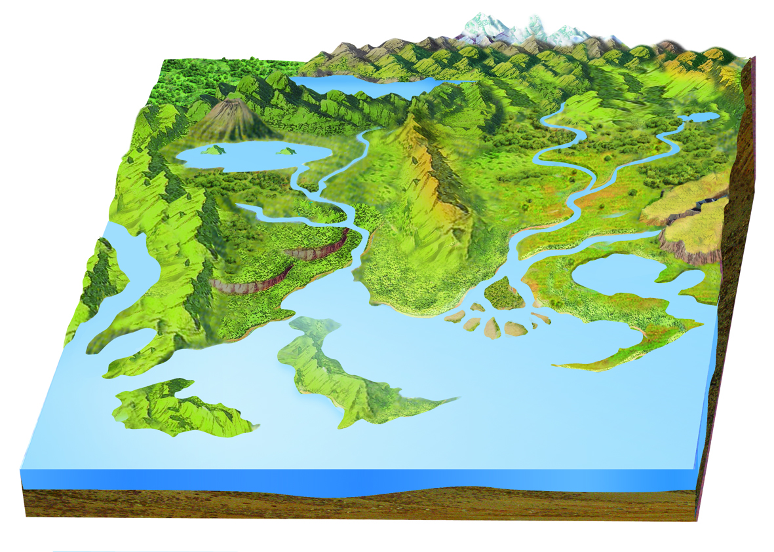
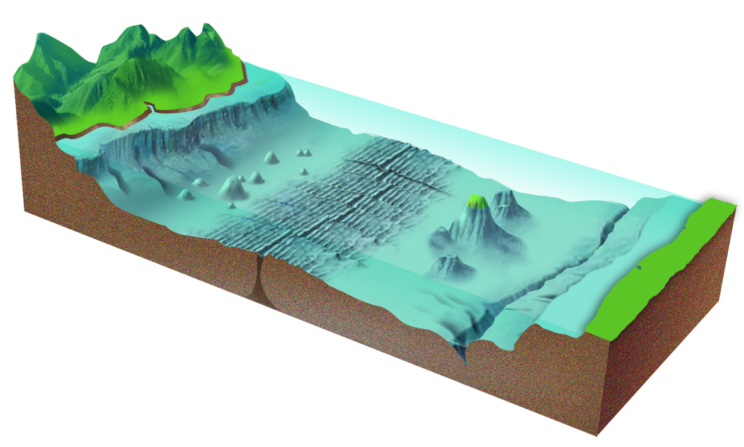
1、陆地地形和海底地形的类型
山地
盆地
大陆架
大洋中脊
高原
大陆坡
丘陵
海沟
平原

Slide 5
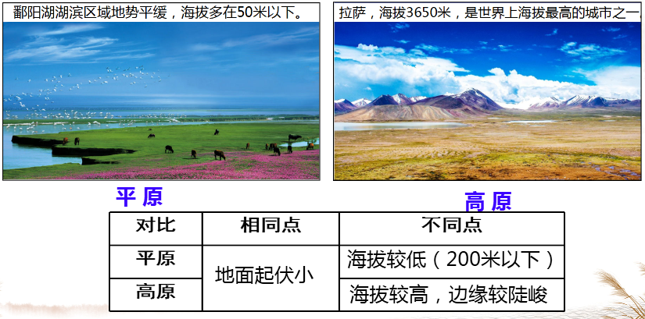
陆地地形——高原、平原

Slide 6
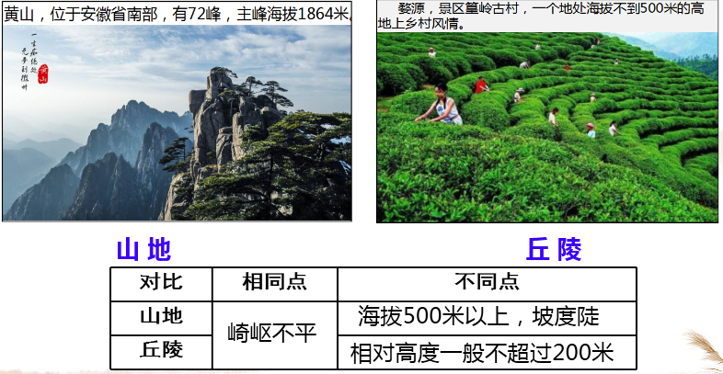
陆地地形——山地和丘陵

Slide 7
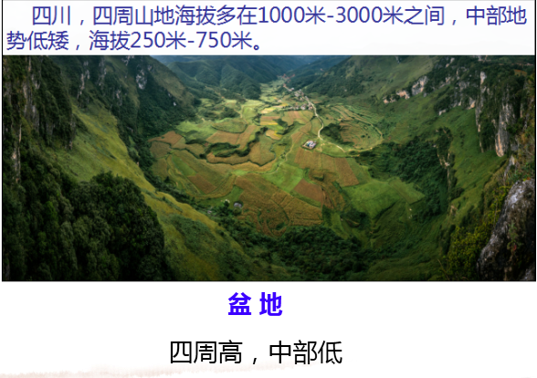
陆地地形——盆地

Slide 8
陆地主要地形区及分布 世界主要山脉及分布
PART ONE
02

Slide 9
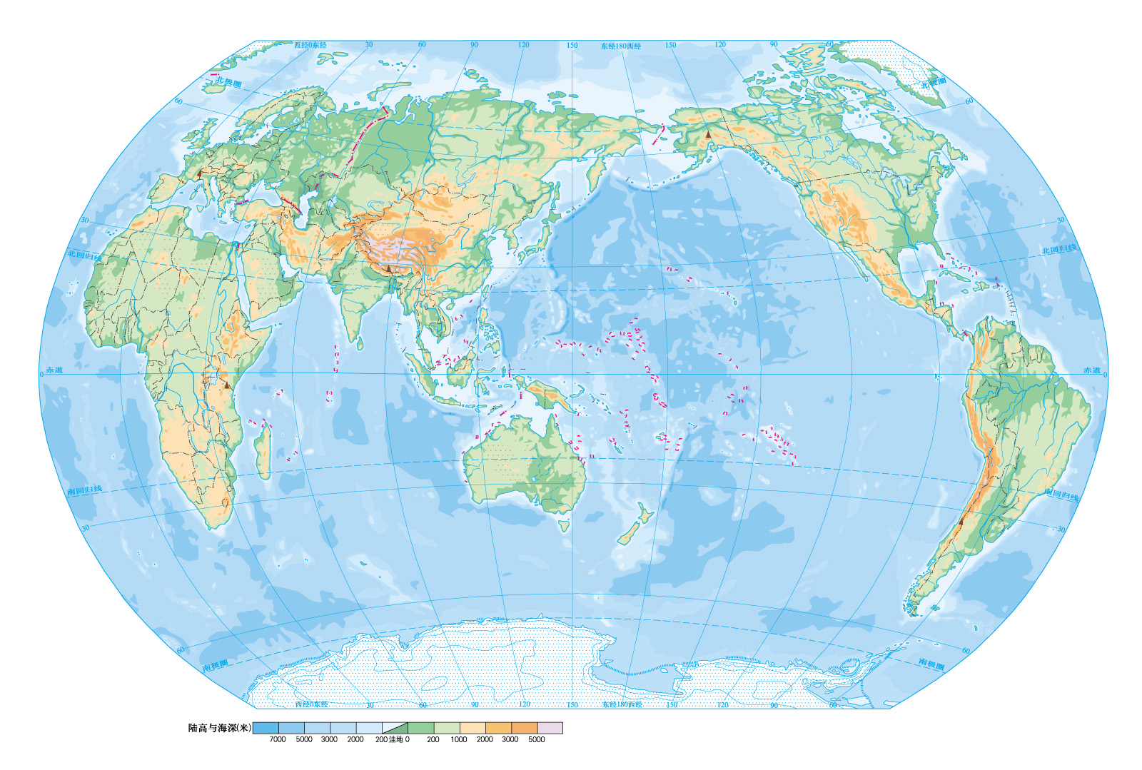
世界主要地形区
东欧平原
西西伯利亚平原
西西伯利亚平原
大平原
亚马孙平原
刚果盆地
东欧平原
亚马孙平原
大平原
刚果盆地
青藏高原
东非高原
南非高原
大自流盆地
巴西高原
东非高原
南非高原
大自流盆地
青藏高原
你还记得，这些地形区都位于哪些大洲吗,请在地图的相应位置指出来。
巴西高原

Slide 10
世界主要的山脉带
横贯亚欧大陆南部和非洲西北部的山脉带
世界上有著名的两大山脉带
落基山脉
科迪勒拉山系
喜马拉雅山脉
安第斯山脉
你还记得，这些著名的山脉都位于哪些大洲吗？

Slide 11
活动
你知道哪些世界地形之最？
世界上最大的平原——
世界上最大的盆地——
世界山最高的高原——
世界上最长的山脉-----
世界上最高的山脉-----
世界上最深的海沟-----
……
亚马孙平原（南美洲）
刚果盆地（非洲）
青藏高原（亚洲）
安第斯山脉（南美洲）
喜马拉雅山脉（亚洲）
马里亚纳海沟（太平洋）

Slide 12
等高线地形图的判读及应用
PART ONE
03

Slide 13
一、等高线的基本特征
1.同线等高
2.同图等距（等高距全图一致。等高距指相邻两条等高线的高度差)
3.等高线均为闭合曲线
4.等高线一般不相交、但局部地区可以重合(陡崖）
5.等高线疏密程度反映坡度缓陡

Slide 14
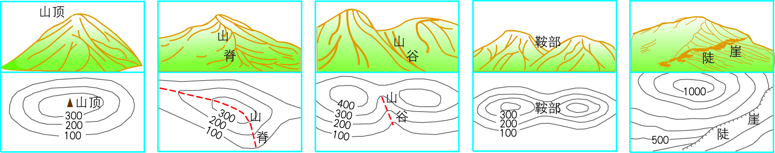
二、山地不同部位的等高线形态
等高线闭合，中间高，四周低
等高线弯曲，中由山麓向山顶凸出
等高线弯曲，由山顶向山麓凸出
两个山顶之间较低的部分

Slide 15
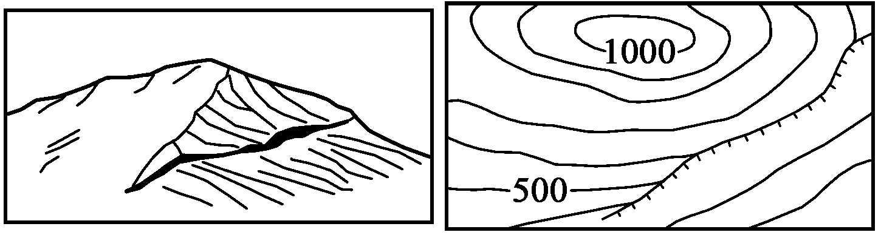
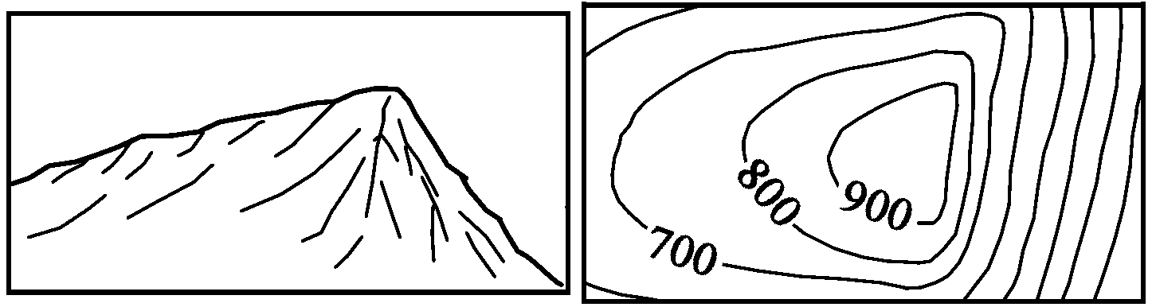
陡崖
陡崖
等高线在陡崖处重合
缓坡
缓坡
陡坡
陡坡
缓坡等高线稀疏，陡坡等高线密集

Slide 16
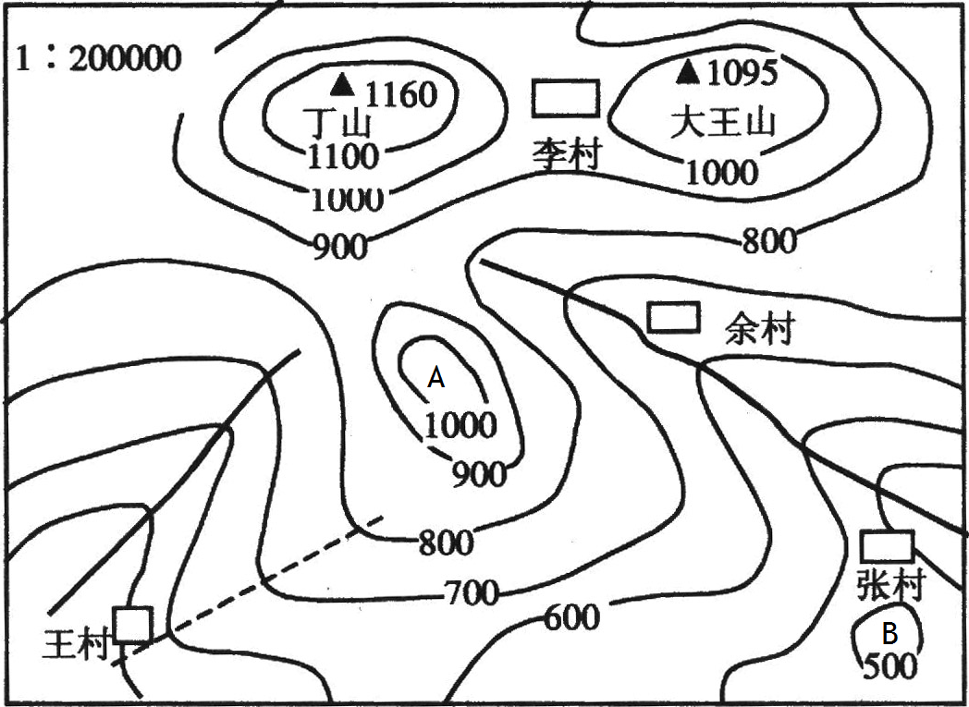
判读一：看数值
1.读右图，回答问题。
（1） A地的海拔高度是
米；
（2） 丁山和大王山的相对
高度约是 米。
1000-1100
65

Slide 17

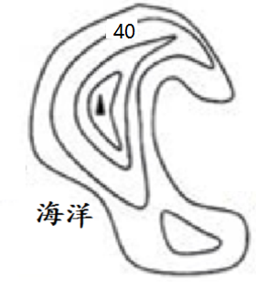
一层窗户纸
2.图中为某地一个海岛，该岛最高处的海拔可能是( )
A．96米
B．108米
C．152米
D．175米
C

Slide 18
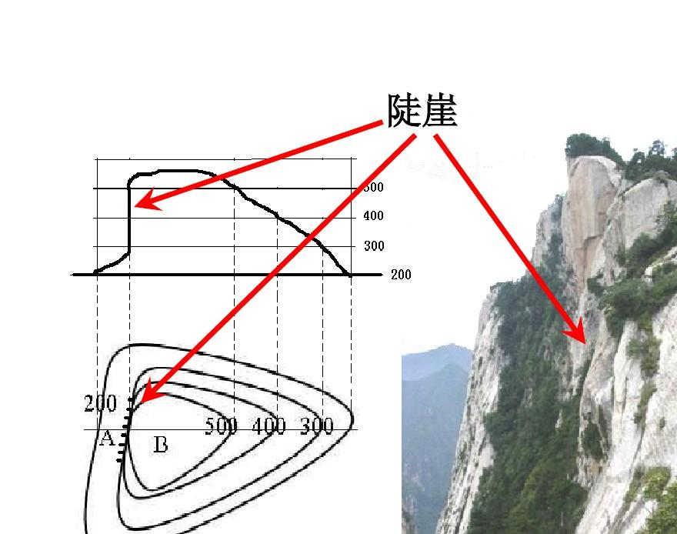
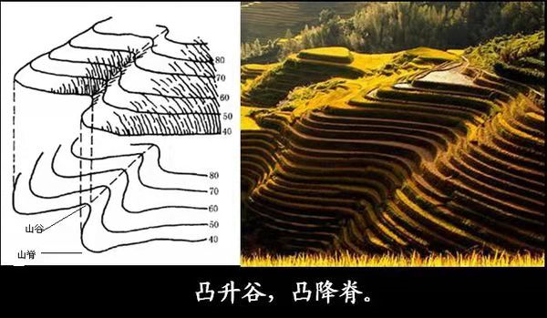
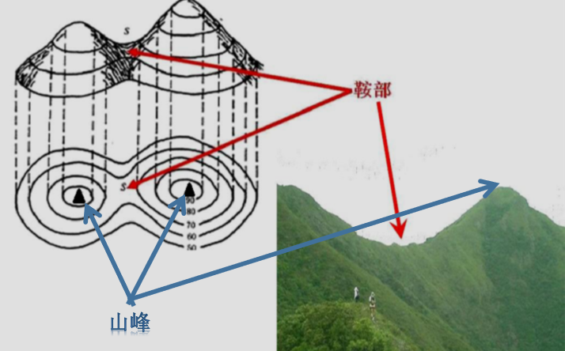
判读二：山体部位名称

Slide 19
1.读右图，回答问题。
（1）李村位于山体部位的名称： ；
余村位于山体部位的名称是 ；
王村位于山体部位的名称是 。
鞍部
山谷
山脊

Slide 20

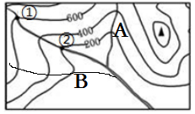
是真是假
读右图等高线图，完成2-3题。
2.图中看不到的地形部位是（ ）
A.陡崖 B.山峰
C.山脊 D.山谷
3.图中A、B两河，不存在的是 河，
你的判断理由是 。
A
B
B处为山脊，不能形成河流

Slide 21
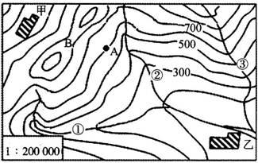
判读三：坡度陡缓
1.读右图，回答问题。
（1）甲村和乙村地势较为
平坦的是 ；
（2）①河和③河，流速较快的是 河，
判断依据是 ，
。
乙村
③
③河处等高线密集，
坡度陡，水流速度快

Slide 22

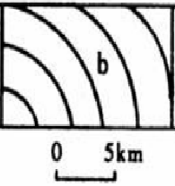
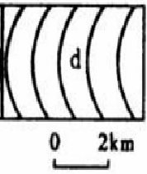
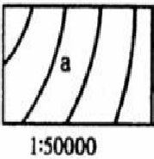
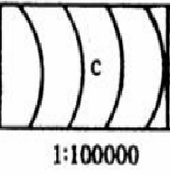
头脑风暴
2.下面四幅图中等高距都是50米，注意观察各图比例尺，坡度最大的是( )
A.a B.b C.c D.d
A

Slide 23

作业光荣榜
表扬
杜宇浩，张海君，金祚胤，任恺如，赵一伟，王译可

Slide 24
判读四：辨方向
1.读右图，回答问题。
（1）图中②河的流向是
；
（2） B所在的山脉的走向是 走向，
（3）甲村在乙村的 方向。
自西北向东南流
东北—西南
西北

Slide 25

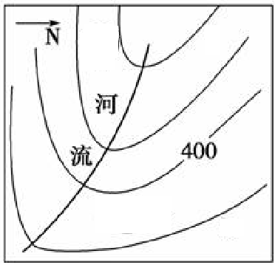
逆反
2.右图中河流的流向是 ( )
A．自东北向西南
B．自东南向西北
C．自西南向东北
D．自西北向东南
B

Slide 26
等高线
地形图
应用
1
判断河流水文水系特征
2
判断气候特征
3
地形状况与区位选择

Slide 27
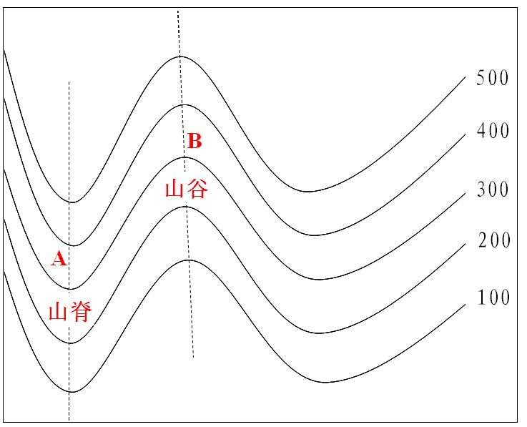
1.判断水系水文特征
读图判断A、B两处哪里有河流发育，并确定河流流向？
山脊常形成河流的分水岭；
山谷常有河流发育，河流（由高处流向低处）流向与等高线凸出方向相反
分水线
集水线

Slide 28

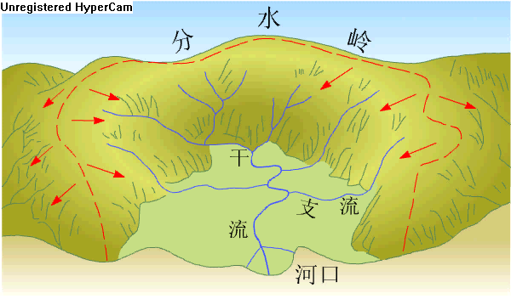

①水系特征
山地常形成放射状水系
盆地常形成向心状水系
Notes:
海南岛地势中部高四周低，比较大的河流大都发源 于中部山区，组成辐射状水系。...

Slide 29
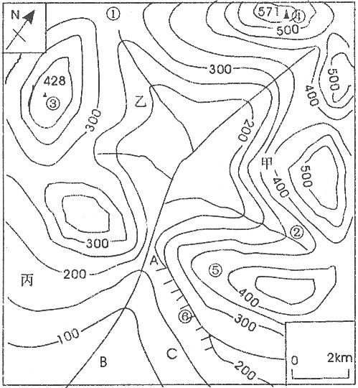
②水文特征
等高线密集的河谷，河流流速大
读图比较E、F两支流的流速
E
F

Slide 30
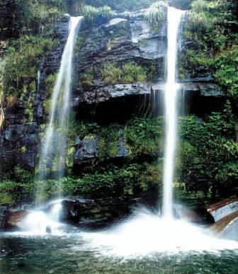
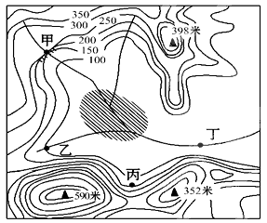
②水文特征
陡崖处有时形成________
瀑布

Slide 31
2.判断气候特征
A.海拔高的地区应考虑气温的垂直递减。
﹣ 0.6℃/100m
B.坡向
迎风坡降水多,背风坡降水少
阳坡气温高,蒸发强；阴坡气温低,蒸发弱
C. 盆地地形易出现大气污染。

Slide 32
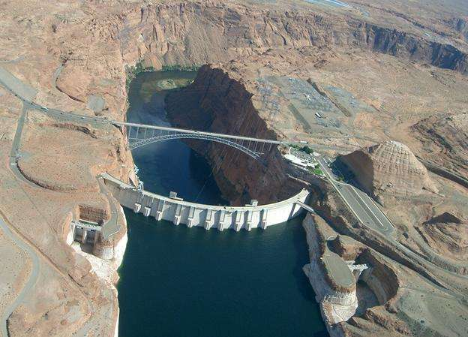
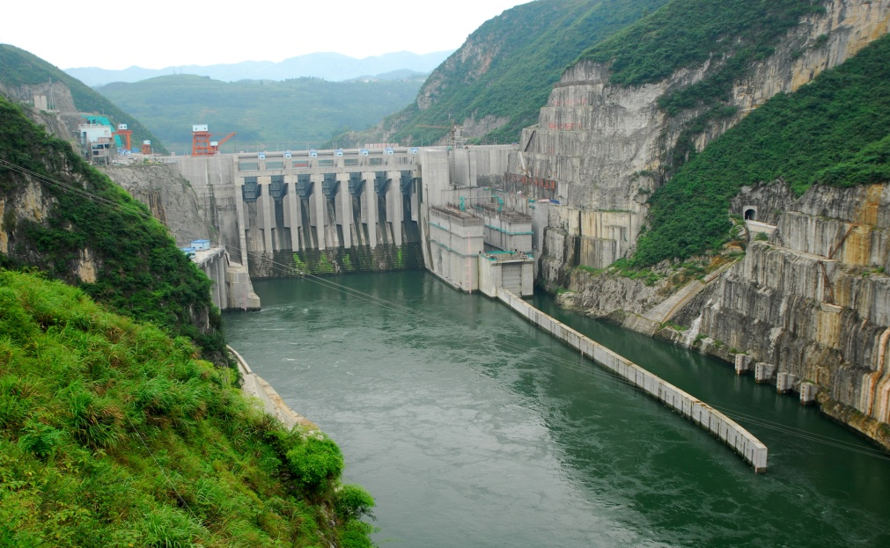

（1）水库与坝址的位置
3.地形状况与区位的选择
Notes:
水库建成后，可起防洪、蓄水灌溉、供水、发电、养鱼等作用 。丰城紫云山水库。
喀斯特地貌就是石灰岩地区，由于石灰岩地区极易形成溶洞，而且溶洞内大多通过潜流层与地表水系连通，如果在此地区建造水库，水库中的水很容易流到其他地方，造成水库水流失，达不到蓄水的作用。防止在这些地方兴建水库可能会诱发的地震，及增加库区及附近地区地震发生的频率。

Slide 33
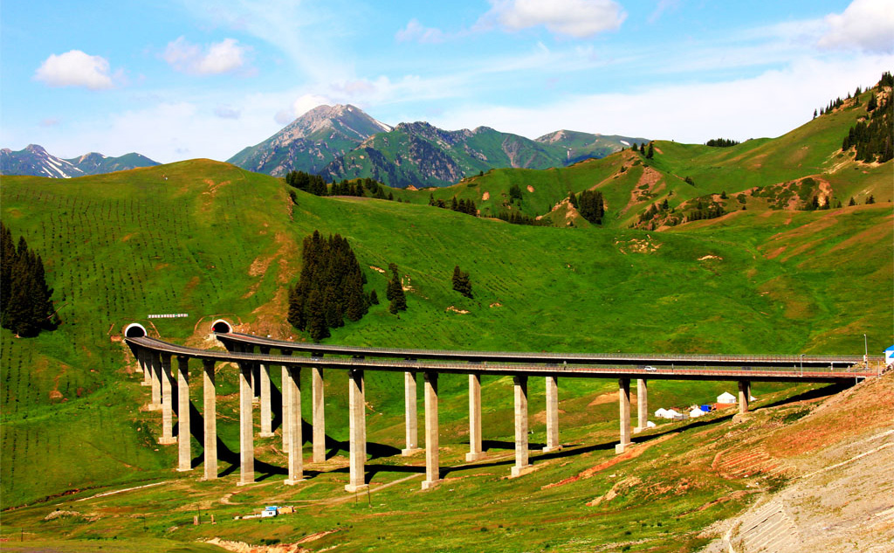

（2）公路、铁路线
盘山公路一般沿等高线（或与等高线平行）修建，优点是公路的坡度较小，缺点是路程长。
山区桥梁、隧道
山区盘山公路
现在在山区修建了的很多高速公路或铁路，遇山开隧道，遇山谷架桥。相比盘山公路而言，优点是路程大大缩短。
Notes:
33
沼泽路基不坚实，不稳固

Slide 34
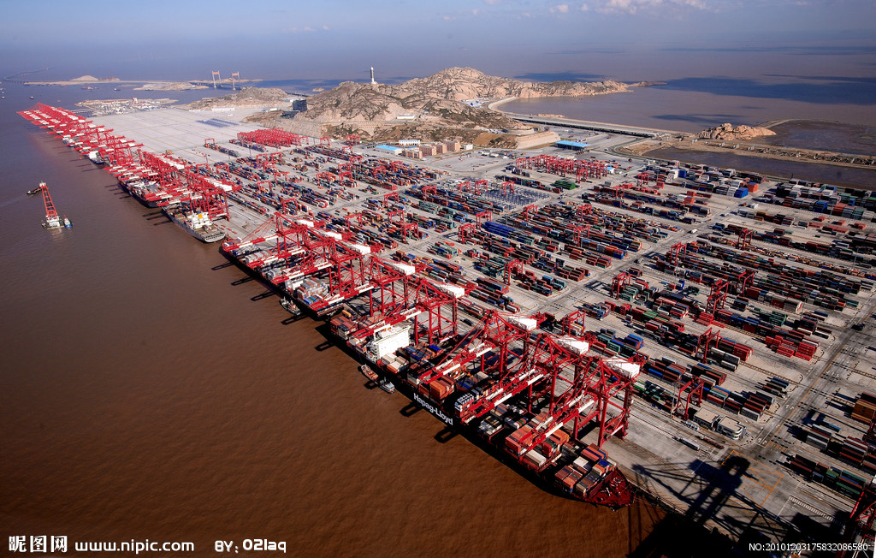
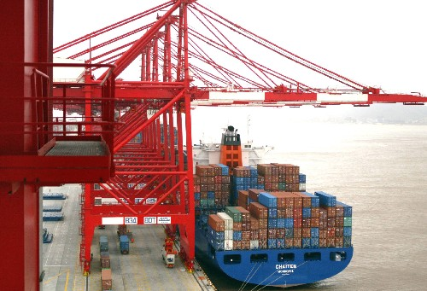
（3）港口码头的位置
上海港集装箱码头
应选在水域较深（等深线密集）且避风的海湾
上海港集装箱码头
水域条件：
（航行条件）
避开含沙量大的河流，以免引起航道淤塞。
1、自然条件：
陆域条件：
（筑港条件）
应选择等高线稀疏（地形平坦）的地区
2、社会经济条件
①经济发达，腹地广阔（腹地：港口服务的区域）
②交通便利

Slide 35
（5）疗养区、气象站选址
（4）引水线路
引水路线尽可能短，尽量避免通过山脊等障碍，并利用地势，使水自流。
疗养院
应建在地势坡度较缓、气候适宜、
阳光充足、空气清新的地方；
气象站
应建在地势坡度适中、地形开阔的地点，
周围没有或很少有其他地理事物屏障的地点。

Slide 36
（6）航空港的选址
地形——平坦开阔、坡度适当，保证排水
1、自然条件
地质——地质结构稳定
气候——少云雾、大风、暴雨天气
2、社会经济因素
经济——要建在经济发达的地区
交通便捷

Slide 37
谢谢观看

